Slide 1
Prezentační nástroj Open Office, Impress PŘIDÁNÍ TEXTU A GRAFIKY DO SNÍMKU
Předmět: Informatika
Ročník: 6.ročník
Klíčová slova: Nová prezentace, snímek, rozvržení, vložení fotografie
Jméno autora: Mgr.Ciboch Michal
Škola: ZŠ Dobříš, Komenského nám.35, 263 01
Inovace školy – Dobříš, EUpenizeskolam.cz

Slide 2
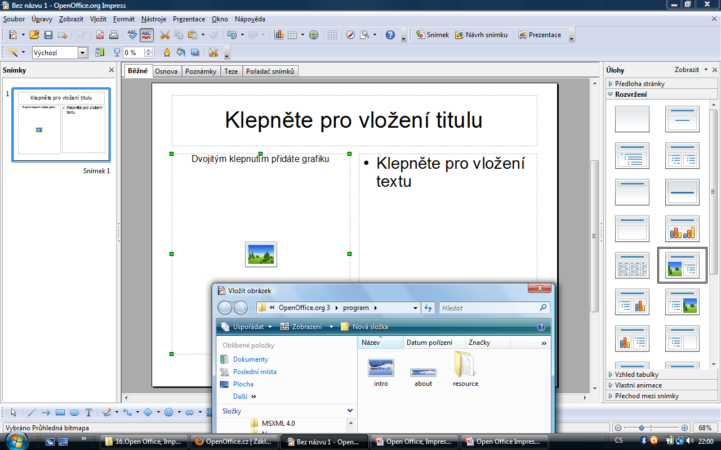
Vprostřed hlavní části aplikace vidíte aktuální snímek prezentace, do kterého nyní můžete vložit text a fotografii. Levým tlačítkem myši klepněte do horní části snímku a vložte titulek prezentace. Poklepáním do levé části prezentace do snímku vložíte fotografii. Do pravé části snímku pak pomocí klepnutí levého tlačítka myši přidáte k fotografii text.

Slide 3
Nejste-li s rozměry některých oblastí snímku spokojení, klepnutím levého tlačítka myši oblast označte a tažením za světle zelený čtvereček upravte.

Slide 4
Obdobně nyní pokračujte i s dalšími snímky. V případě potřeby si pro každý nový snímek můžete vybrat jiné rozvržení. Na závěr si vytvořenou prezentaci spusťte tlačítkem Prezentace, které se nachází na hlavním panelu nástrojů, nebo stiskem klávesy F5.

Slide 5
Konec

Slide 6
Požitý zdroj
www.openoffice.cz

